Slide 1
Erstanmeldung
Am pädagoGischen Netzwerk

Slide 2
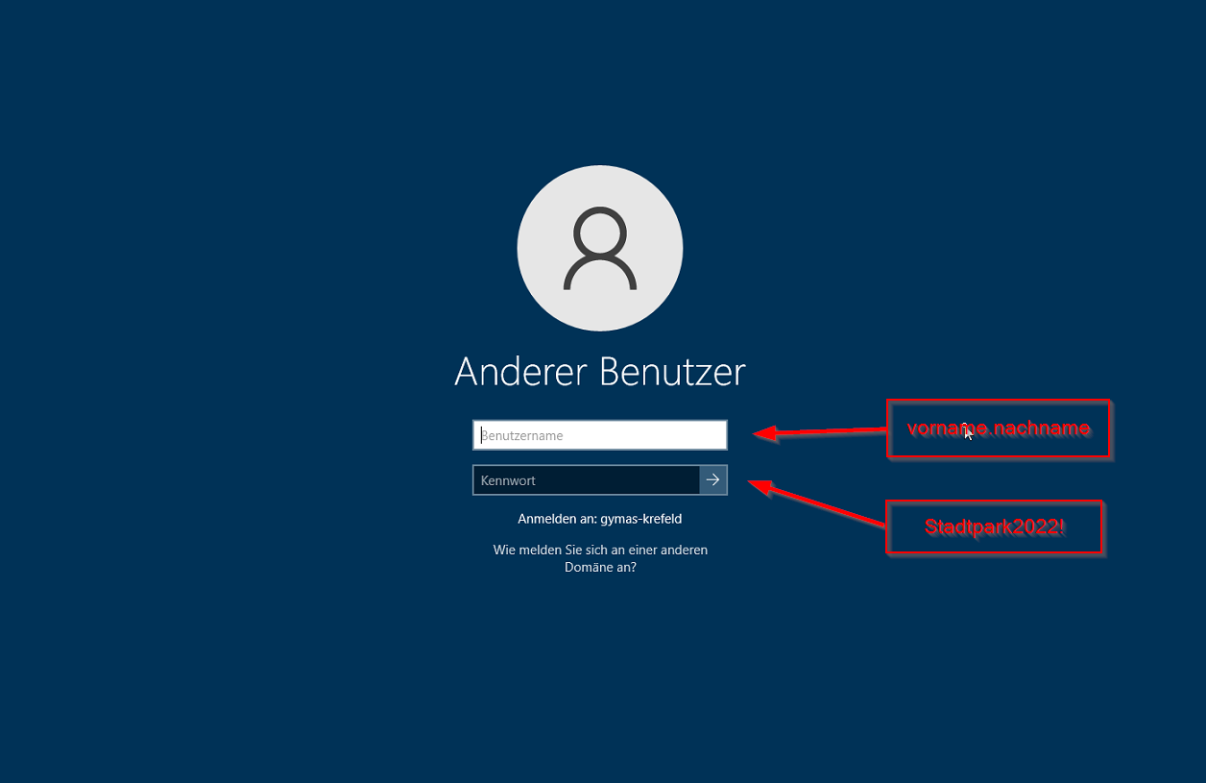

Slide 3
Benutzername
Wenn du nur einen Vornamen und einen Nachnamen hast, lautet dein Benutzername
vorname.nachname also z.B. claus.kleber
Wenn du mehrere Vornamen hast, werden diese mit einem Minuszeichen verbunden
vorname1-vorname2.nachname also claus-peter.kleber
Umlaute (ä, ü, ö, ..) und das ß werden umgewandelt in ae, ue, oe bzw. ss
Claus-Peter Müller wird zu claus-peter.mueller

Slide 4
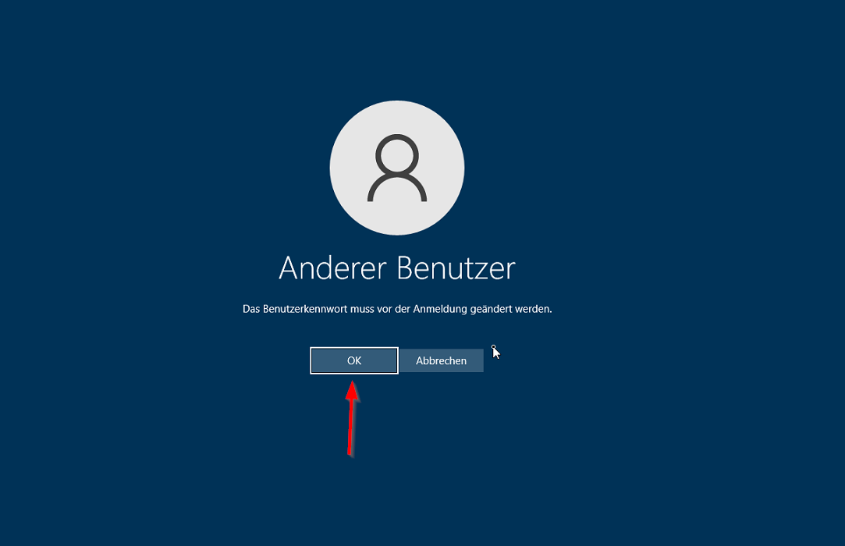

Slide 5
Passwortregeln
Nach der ersten Anmeldung musst du dir ein neues, eigenes Passwort ausdenken. Das Passwort muss folgende Regeln erfüllen:
  Das Passwort muss mindestens 10 Zeichen lang sein
  Das Passwort muss Elemente aus mindestens drei der vier folgenden Zeichenmengen enthalten
    Großbuchstaben
    Kleinbuchstaben
    Ziffern
    Sonderzeichen
Dein Passwort darf keine Teile deines Vor- oder Nachnamens enthalten
Gänge Passwörter wie "12345.geheim" oder "123Passwort" sind nicht möglich

Slide 6
